Slide 1

心理系與東吳大學介紹
陳彥儒
東吳大學心理學系
專案助理教授

Slide 2
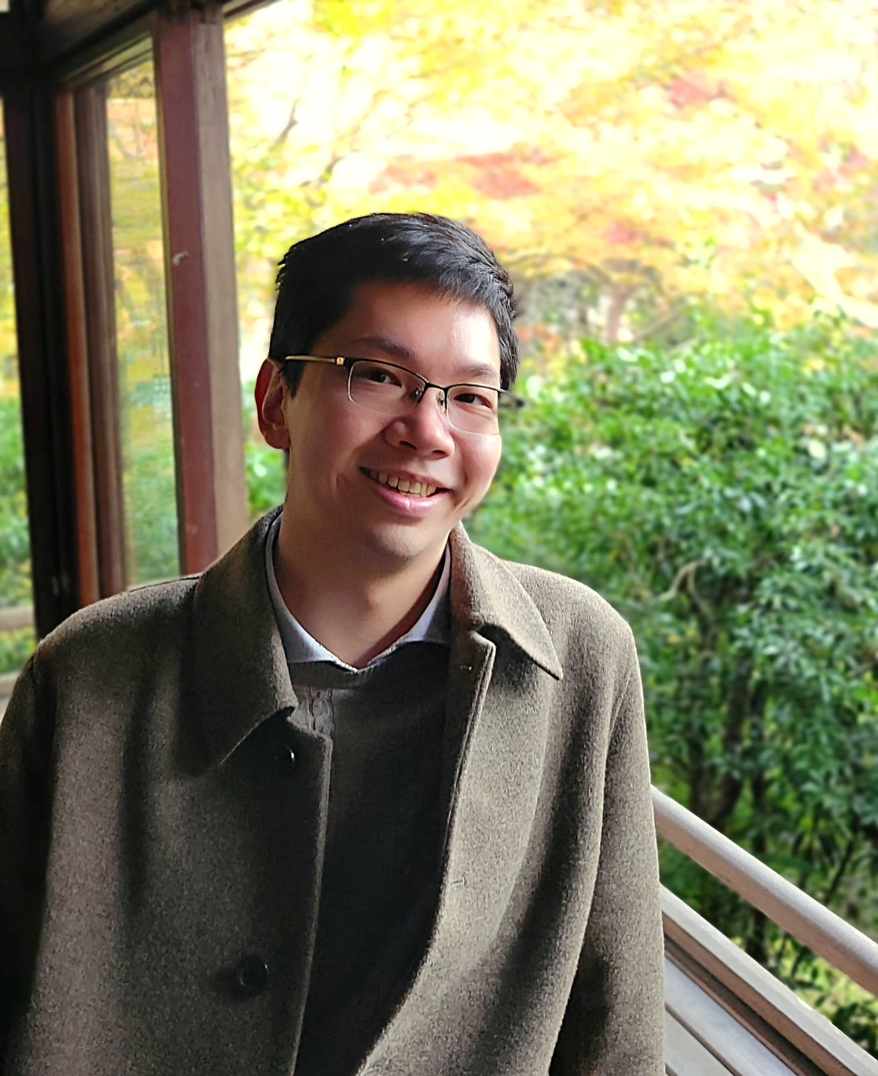
Who am I ?
陳彥儒
東吳大學 心理學系 專案助理教授
學經歷:
  日本京都大學 情報學研究科 知能情報學專攻 博士
  國立成功大學 心理學系 理學碩士
  東吳大學 心理學系 理學學士
  英國諾丁漢大學 心理學系 訪問學者
專長: 知覺心理學、心理物理學、數理建模、深度學習應用
老師我是沒有心理師執照的喔^v^

Slide 3
甚麼是「心理學」?
PART ONE

Slide 4
Do not edit
How to change the design
當提及心理學的時候，第一個冒出來的字詞或概念是甚麼呢?
The Slido app must be installed on every computer you’re presenting from

Slide 5





1. 學會心理學就能看透人心
2. 左腦負責理性思維、右腦負責感性思維
3. 大腦只使用了10%左右
4. 男生比較擅長理工、女生比較擅長文科
5. 近水樓台先得月
6. 心理治療聽人講話就可以賺錢

Slide 6
心理學（英語：psychology）是一門研究人類以及其他動物的內在心理歷程、精神功能和外在行為的科學
~維基百科~
心理學的名稱來源於希臘語，是一門研究人類及動物的行為與心理現象的學科
~MBA智庫~
Psychology is the science that studies behavior and mental process and seeks to apply that study in service of human welfare
~Psychology-Foundation and Frontiers~
心理學是一門研究行為與心理歷程的科學。此詞源自希臘文的psyche和logos，指靈魂、心靈，以至知識。
~國家教育研究院~

Slide 7
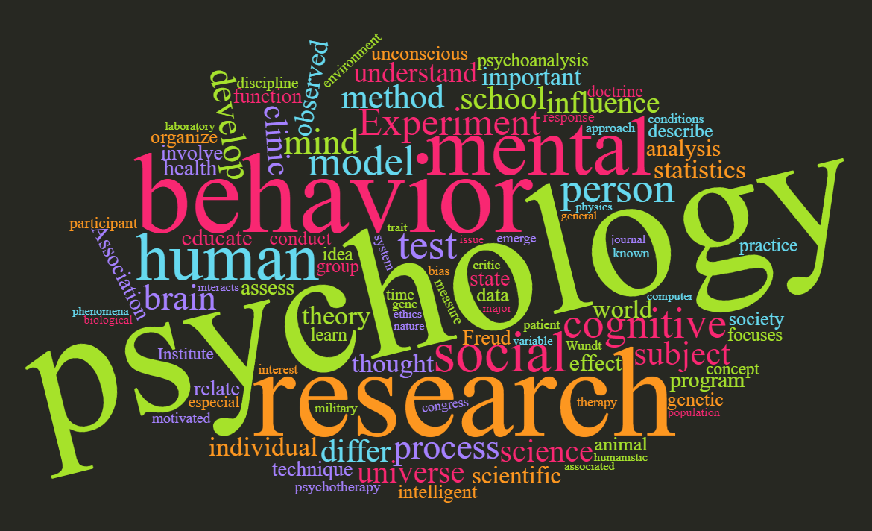
心理學
行為
心智歷程
科學
~維基百科~

Slide 8

日常生活中有許許多多的現象與疑問都與心理學有關

Slide 9
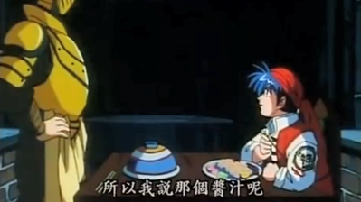
所以我說……
那個心理學到底在幹嘛?

Slide 10
真實世界的心理系學生
PART TWO

Slide 11



你/妳可能以為的心理系學生

Slide 12


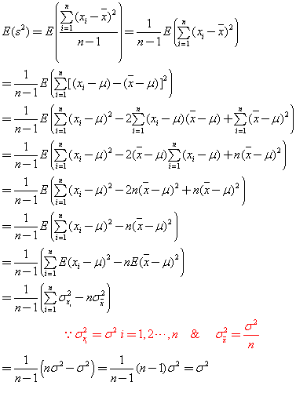
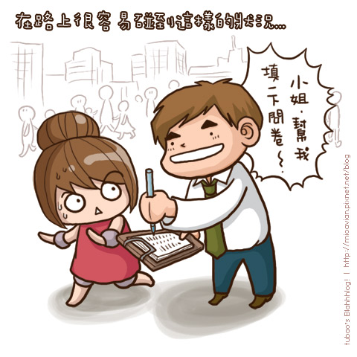
實際上

Slide 13
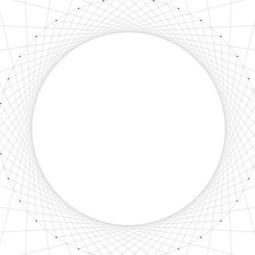
一般心理系列
心理系
社心系
應心系
諮商輔導系列
教心系
教輔系
諮輔系
臨心系列
臨心系

Slide 14
基礎科目
普通心理學
統計學
心理測驗
心理實驗
生理學
(線性代數/微積分)
專業必修
生理心理學
發展心理學
性格心理學
認知心理學
知覺心理學
社會心理學

Slide 15
心理實驗
讓我們親身體驗一次
實驗請點我
史楚普任務(Stoop task)
Stroop task 利用字義與顏色的衝突，測量這種衝突如何影響人的反應。心理實驗就是透過控制條件，把看不見的心理歷程變成可以測量的資料。
Stroop task 告訴我們，當大腦同時收到互相衝突的訊息時，我們會需要更多時間做出正確反應。在日常生活中這種衝突的訊號是相當常見的:
習慣用某套操作介面，換到按鍵位置相反的新 App → 明明知道按哪裡，手卻常常先按錯。

Slide 16



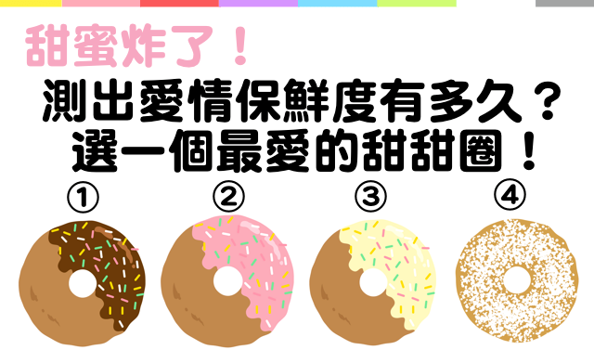
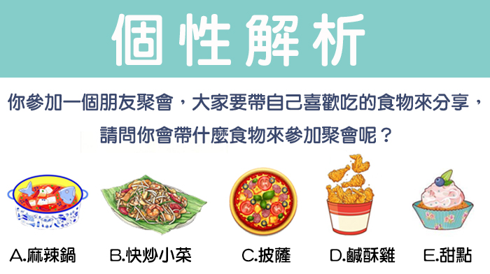

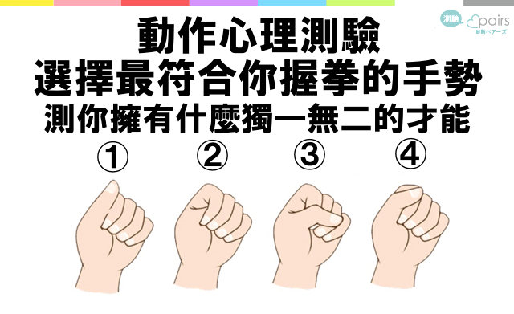

心理測驗
結果為假
但是卻有可能是有這種測量手段的！！

Slide 17

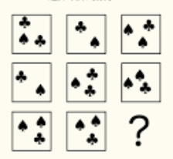
心理測驗
學測/指考
心理測驗讓我們用一套標準化的方法，把「看不見的心理特質」變成可以測量、比較與分析的數據。
TOEIC/TOEFL
MBTI

Slide 18
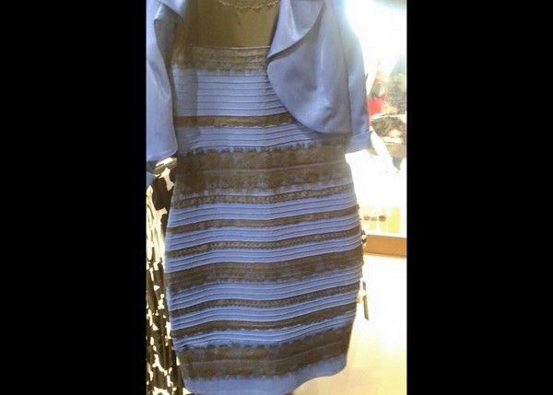
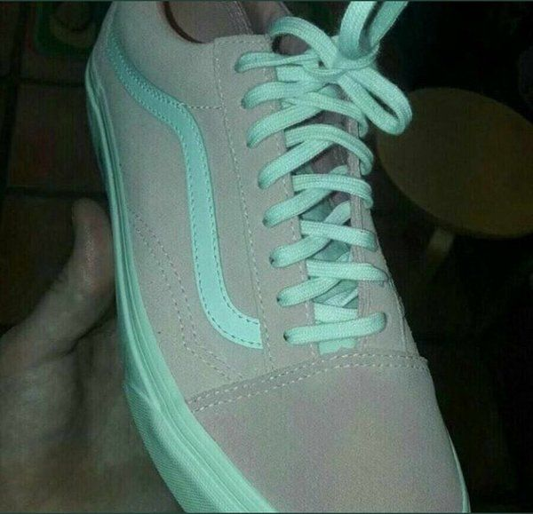
知覺心理學

Slide 19
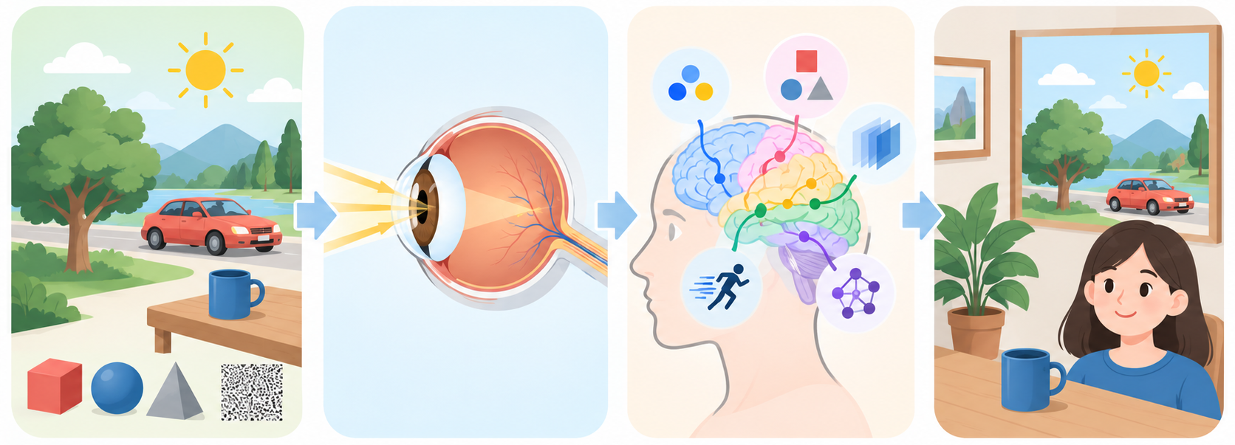
知覺心理學
知覺心理學研究我們的大腦如何把外界的訊息，變成我們所看到、聽到與感受到的世界。

Slide 20

認知心理學

Slide 21
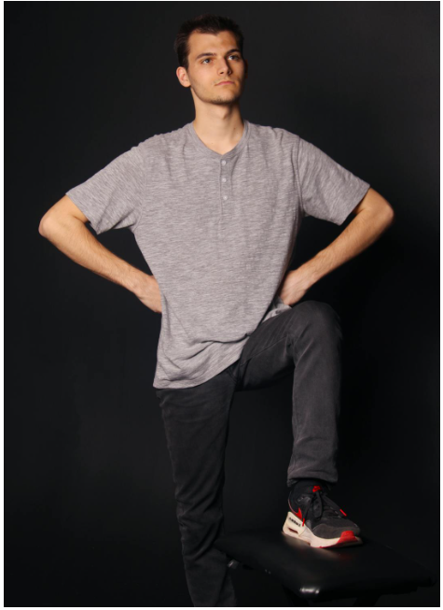
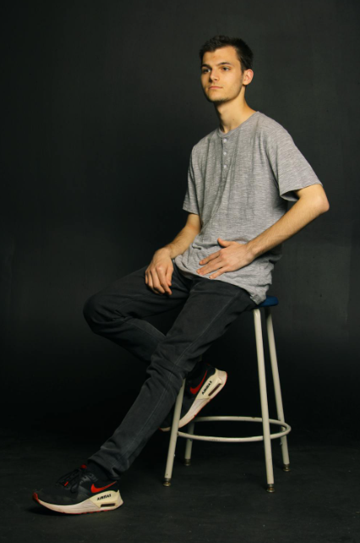
認知心理學
認知心理學研究人如何注意、記憶、學習、思考與做決定，也就是大腦如何處理資訊。

Slide 22

發展心理學
我們並不是一出生，就用現在的方式看待世界。
從嬰兒到成人，知覺、思考、情緒與行為都會不斷改變。
發展心理學研究的，就是人如何隨時間改變，以及這些改變的規律。

Slide 23





社會心理學
我們來思考一下下面的幾個廣告
明明是相同的商品，只要換一種說法，或加入「別人都在買」這類訊息，我們對它的看法與選擇就可能跟著改變。
社會心理學研究的，就是人在群體與社會情境中，如何受到他人的影響，又如何反過來影響他人。

Slide 24
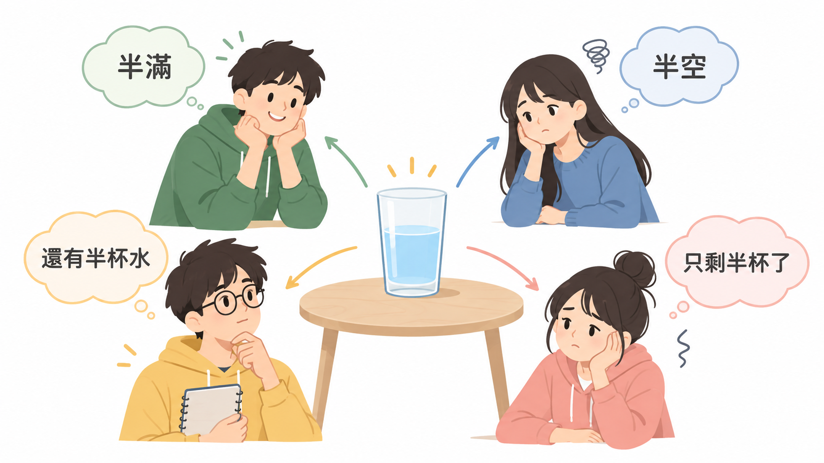
人格心理學
面對同一件事，不同的人可能有不同、但相對穩定的解讀與反應方式。人格心理學研究的，就是這些個體差異。人格沒有好壞，只有不同。

Slide 25
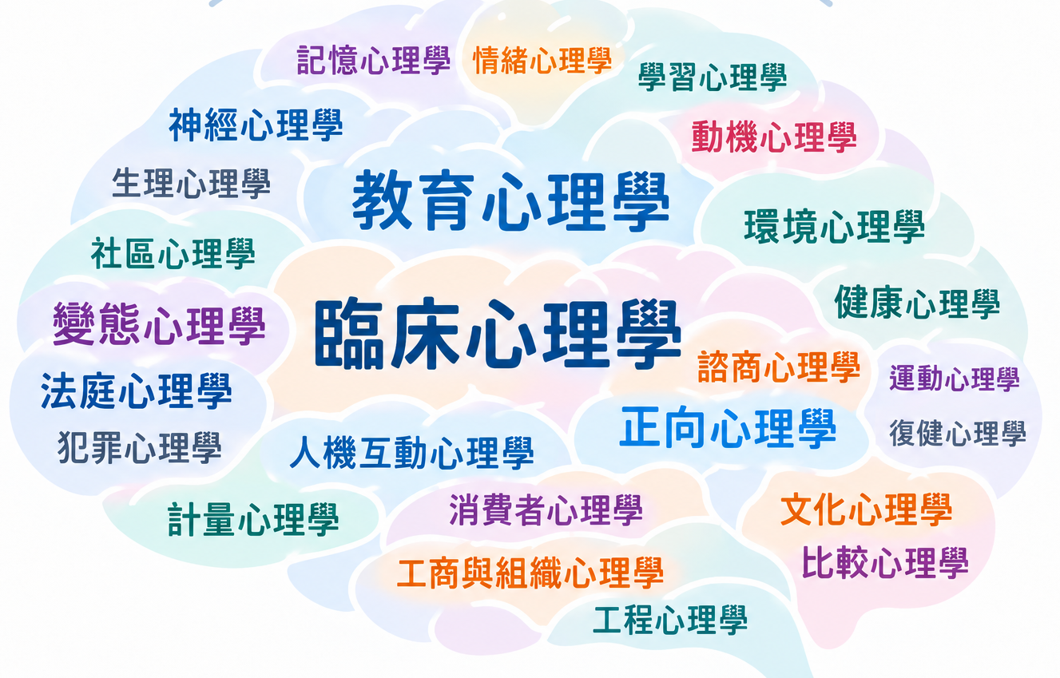
其他還有很多很多……

Slide 26
尋覓世界中的心理系學生
PART THREE

Slide 27
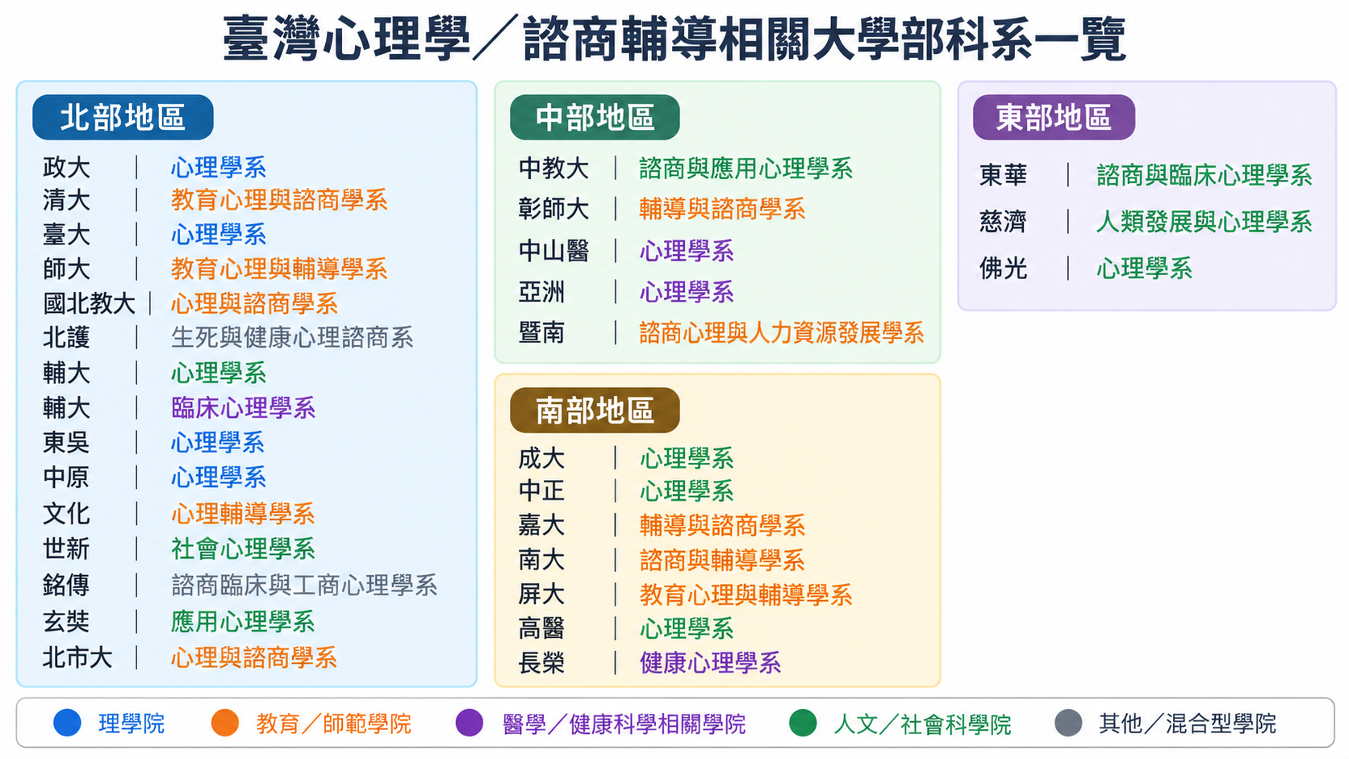

Slide 32
讓我打一下廣告?
PART FOUR

Slide 33
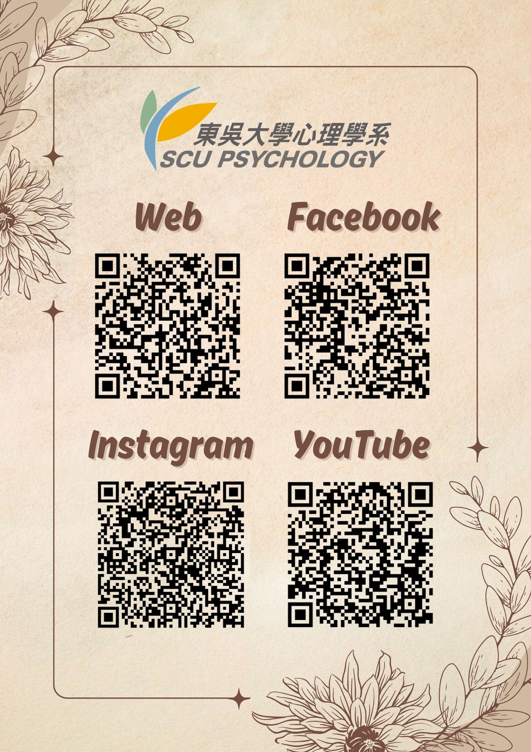

Slide 34
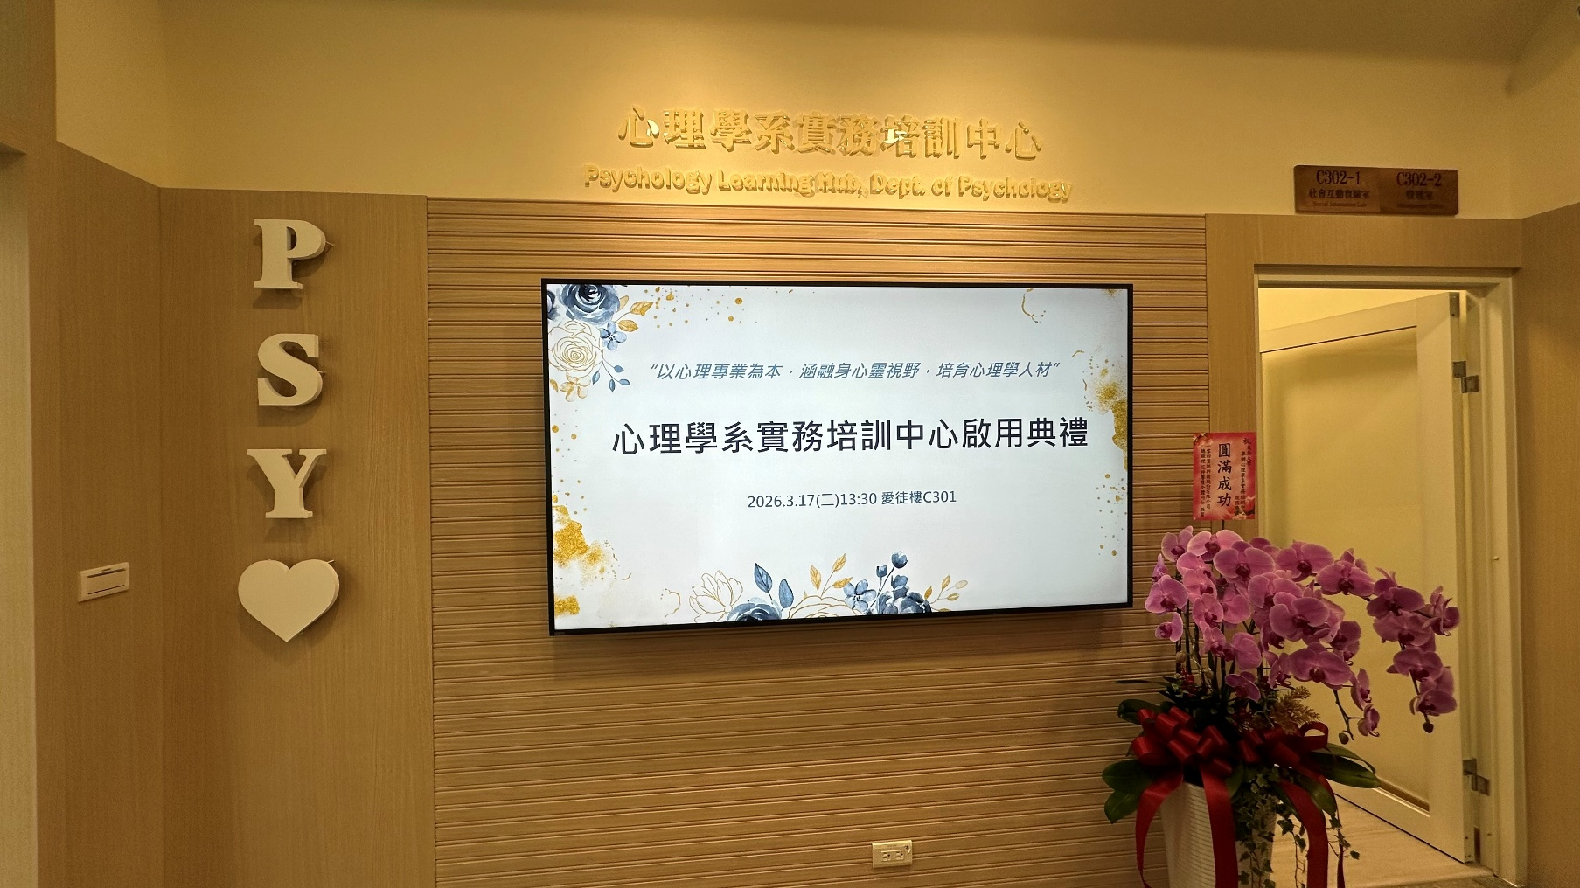
115年新增百坪專用空間
Notes:
上期評鑑後(108年)，本系持續爭取新增空間，經多位系主任及全體教職員的努力，近百坪的心理學系實務培訓中心終於上周啟用(115/3/17)，工程總額約900萬元，一半經費由本校[身心靈計畫]經費(戴氏基金會捐款)支應，一半經費由本系自行籌募。

Slide 35
心理學系實務培訓中心
Psychology Learning Hub, Dept. of Psychology
心理介入訓練室
心智科技共融
協作空間
心理衡鑑室
Notes:
心理學系實務培訓中心於上周啟用(115/3/17)，工程總額約900萬元，一半經費由本校[身心靈計畫]經費(戴氏基金會捐款)支應，一半經費由本系自行籌募。

Slide 36
心理學系實務培訓中心
Psychology Learning Hub, Dept. of Psychology
團體諮商室
多元心理治療室
個別晤談室
Notes:
除了上述空間，還有社會互動室、心理測驗室及心智探索實驗室(電腦室)等。

Slide 37
校內資源豐富
各類外語
中等教育
學程（輔導科）
雙主修
輔系
第二專長
微學程

Slide 38

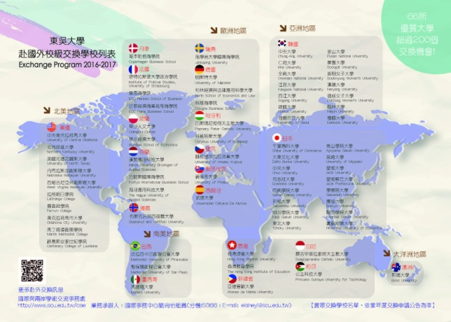
國際交流及獎學金
國際事務中心
校級交換學生
獎學金
教育部「學海飛颺」計畫
寒暑假營隊（美、歐、日、大陸）
教學卓越赴國外研習計畫獎學金
國際志工
交換生徵選，共計70所以上優質學校超過270 個名額。

Slide 39
學生赴國外交換機會多
【106學年-7人】西班牙1人、日本1人、澳洲1人、瑞典1人、美國1人、大陸2人。
【107學年-5人】波蘭2人、法國1人、荷蘭1人、美國1人。
【108學年-7人】荷蘭1人、美國1人、德國2人、澳洲2人、土耳其1人。
（108學年第2學期至109學年度因疫情中止）
【110學年-3人】美國1人、德國1人、西班牙1人。
【111學年-2人】大陸1人、美國1人（UC BERKELEY自費研修計畫）。
【112學年-4人】荷蘭1人、德國1人、韓國1人、美國1人（UC BERKELEY自費研修計畫）。
【113學年-5人】大陸1人、日本2人、美國1人、韓國1人。
【114學年-4人】西班牙1人、日本1人、荷蘭1人、捷克1人。

Slide 40
QA TIME
PART FIVE

